Slide 1
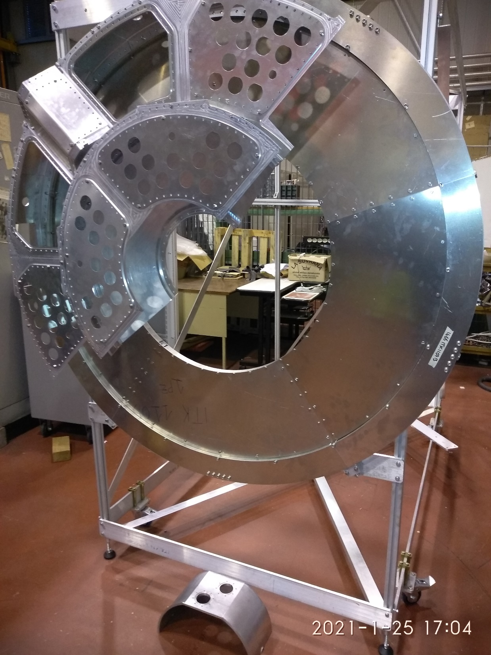
Presentazione del 04-06-2021 Ortenzi Bruno
ITK Atlas: completamento disco supporto bulk head
Schells: da realizzare(Comeb)

Slide 2
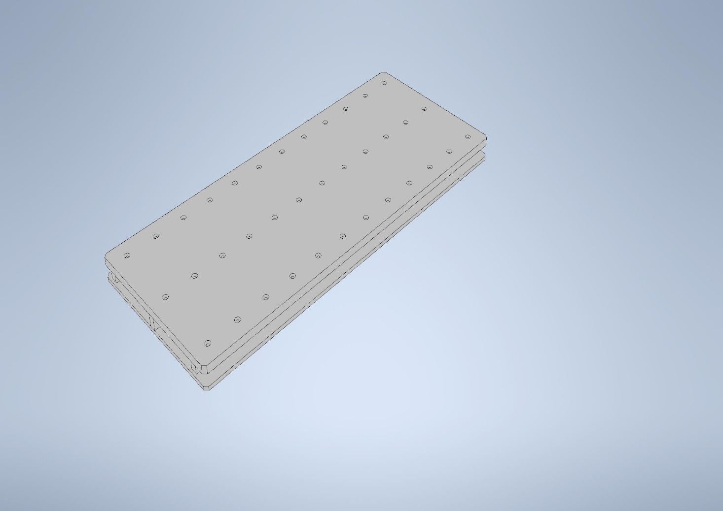
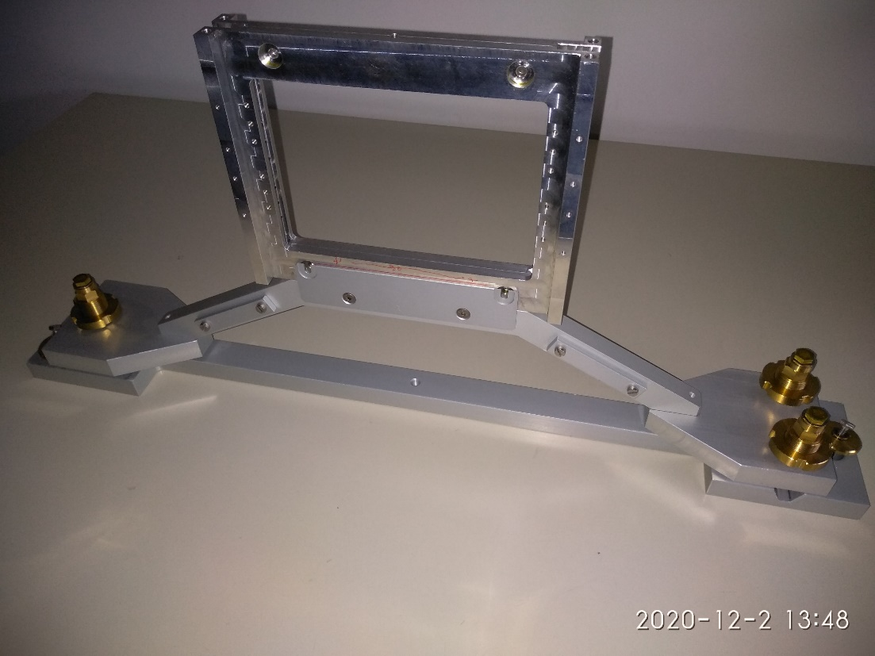
Presentazione del 04-06-2021 Ortenzi Bruno
FOOT:piastra girder(da realizzare)
FOOT:supporto rivelatore

Slide 3
Presentazione del 04-06-2021 Ortenzi Bruno
Foot: Flight case( da realizzare)
Foot:cestello trasporto rivelatore

